Slide 1
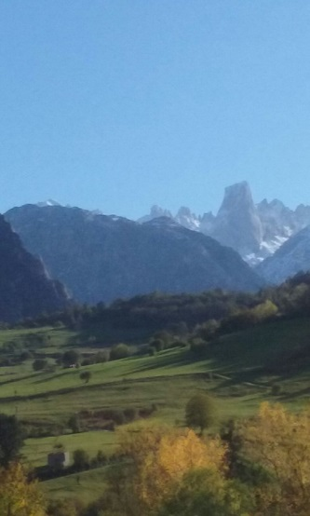



DE LA NECESIDAD DE LO PRÓXIMO
Jesús Casas Grande

Slide 2

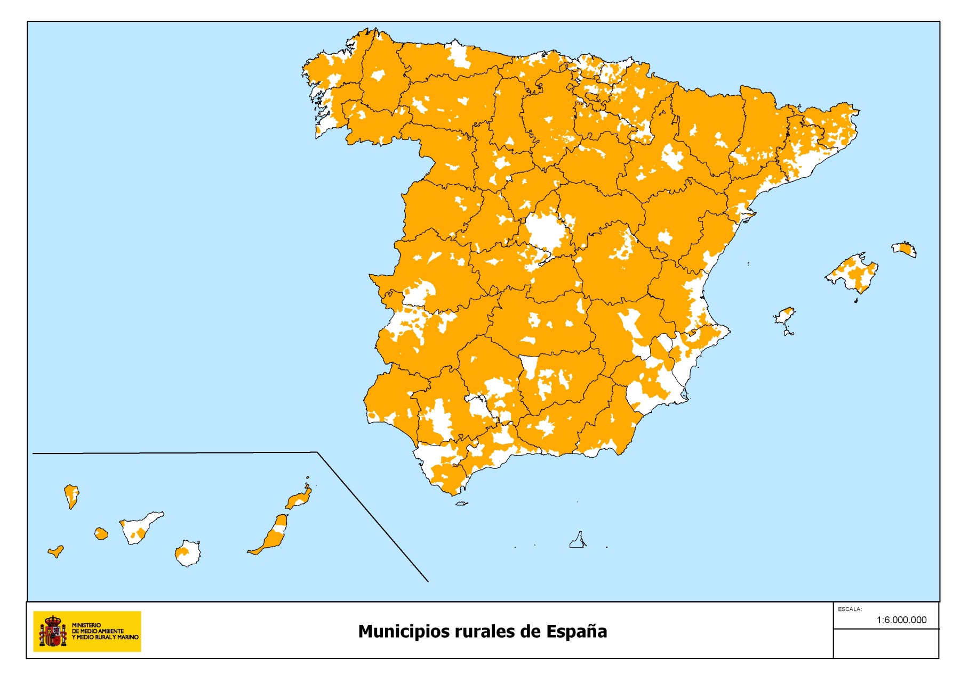


Nada más próximo, ni mas preciso
que la mal llamada España vacía

Slide 3
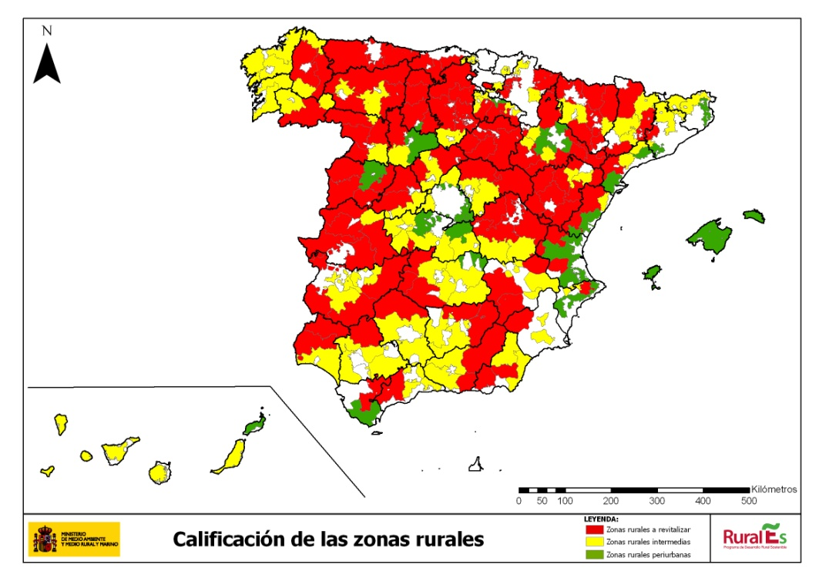
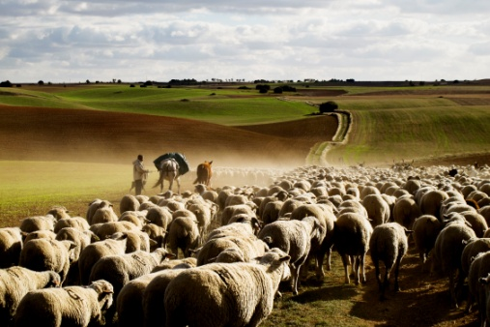
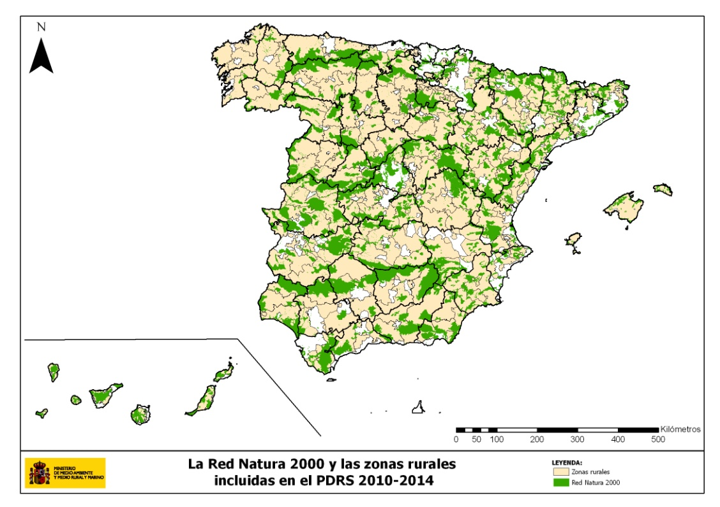
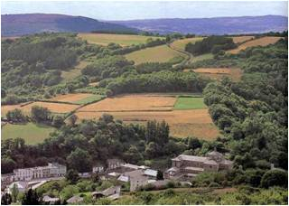


Todo es cuestión de lo que queramos ver…

Slide 4

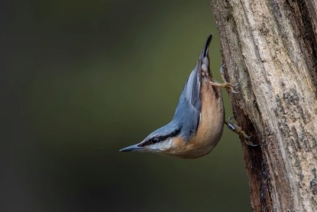


Una mirada valiente ante el espejo…
Demasiado felices estamos esperando a los barbaros
Cuidado con lo que deseamos, a veces se concede
En realidad,… que queremos cambiar?
Por temor al cambio en realidad nos sometemos a la continuidad. Nos acomodamos en esa inercia conservadora de aceptar vivir entre la corrupción moral, la descomposición de lo público, o el simbolismo de la acaparación del poder,… siempre convencidos de que nada de ello nos vincula. Cómodos en el nihilismo de reclamar apostando a que nunca lo lograremos..

Slide 5
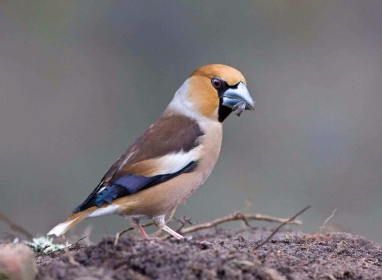

Lo fácil…. Las palabras medicina
Precisamos un pacto territorial
Debemos integrar a las políticas sectoriales
Hay que acertar en planificación, en tiempos, y en escalas de trabajo
Elegir modelos calibrados, soluciones locales y actitudes flexibles.
Buscar un equilibrio territorial en sociedad, juventud, migración, mujeres…

Slide 6

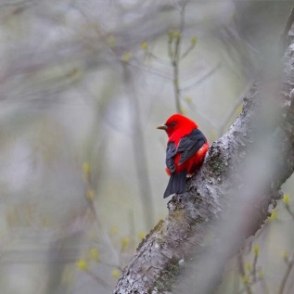

LEADER como parte de otro tipo de respuesta
Leader significa «Relaciones entre actividades de desarrollo rural»
Leader es otra manera de movilizar el desarrollo en zonas rurales, basado en el enfoque ascendente, en la subsidiariedad, y la participación de los distintos actores del territorio
El protagonismo en el Leader es la ciudadanía. La administración ocupa un papel secundario permitiendo al territorio asumir responsabilidad y capacidad en su futuro.

Slide 7

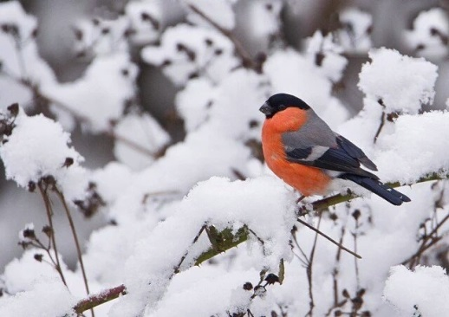

Por precisar…..
Que es LEADER y que no es LEADER. Territorio organizado.
Para que vale el LEADER?
La posición de lo público en el LEADER.
LEADER no es un programa de inversión. Es una forma de construir territorio.
Asumir nuestro alcance. El ámbito de las acciones de desarrollo rural

Slide 8

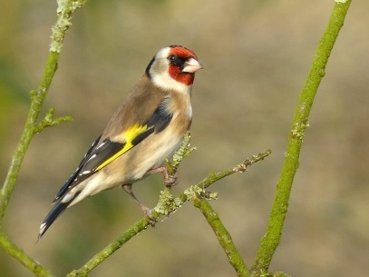


LEADER en Asturias
Convenio de colaboración estable hasta 2022
Asignación concreta de recursos financieros
Doble papel de los grupos; beneficiario (gastos propios), y colaborador con la administración (gastos de terceros).
Distribución de la dotación
  20% Funcionamiento
  2,5% Animación
  2,5% Cooperación
  15 % Inversiones no productivas
  60 % Inversiones productivas
Funciones reservadas a la administración: fijación de normativa reguladora, informes de elegibilidad, adveración de resoluciones, y pago material a beneficiarios.

Slide 9
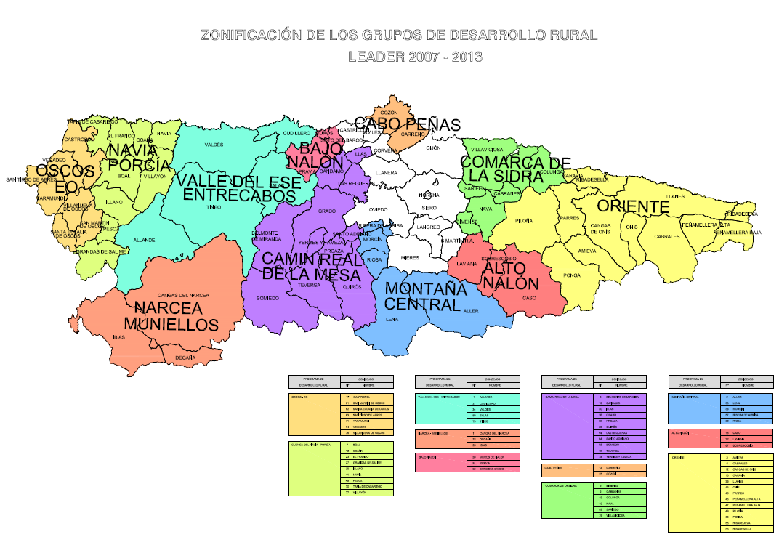

Slide 10

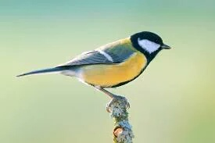

Como vamos…..?
AYUDA YA CONDECIDA POR MEDIDAS GESTIONADAS POR LOS GRUPOS
MEDIDAS |  | GASTO (€)
M01.1 | FORMACIÓN | 207.477,57 €
M04.1 | MODERNIZACIÓN AGARIA | 1.408.704,55 €
M04.2 | MICROPYMES AGROALIMENTARIAS | 2.118.701,03 €
M06.2 | TICKET RURAL | 2.324.489,55 €
M06.4 | DIVERSIFICACIÓN ECONÓMICA | 11.877.017,49 €
M07.2 | INFRAESTRUCTURAS DE USO GENERAL | 811.036,64 €
M07.3 | INFRAESTRUCTURAS DE BANDA ANCHA | 48.150,67 €
M07.4 | SERVICIOS LOCALES | 1.445.659,37 €
M07.5 | TURISMO, CULTURA E INFRAESTUCTURAS RECREATIVAS | 388.494,28 €
M07.6 | RESTAURACIÓN PATRIMONIO | 229.329,99 €
M08.2 | SISTEMAS AGROFORESTALES | 194.490,24 €
TOTAL |  | 21.053.5514,38 €

Slide 11

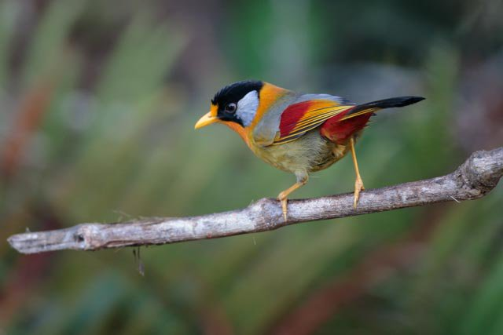
Como vamos…..?
NÚMERO TOTAL EN ASTURIAS DE BENEFICIARIOS POR MEDIDAS

Slide 12

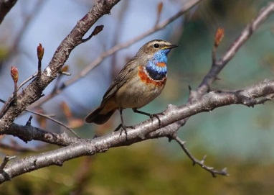
Como vamos…..?
CUANTIA DE AYUDAS ADJUDICADAS POR CADA GRUPO

Slide 13



Como vamos…..?
RELACION ENTRE AYUDAS, MEDIDAS Y BENEFICIARIOS
Submedida | Denominación | Ayuda otorgada | nº beneficiarios | Ayuda por beneficiario
M01.1 | FORMACIÓN | 207.477,57 | 17 | 12.204,56
M04.1 | MODERNIZACIÓN AGARIA | 1.408.704,55 | 54 | 26.087,12
M04.2 | MICROPYMES AGROALIMENTARIAS | 2.118.701,03 | 52 | 40.744,25
M06.2 | TICKET RURAL | 2.324.489,55 | 114 | 20.390,26
M06.4 | DIVERSIFICACIÓN ECONÓMICA | 11.877.017,49 | 269 | 44.152,48
M07.2 | INFRAESTRUCTURAS DE USO GENERAL | 811.036,64 | 25 | 32.441,47
M07.3 | INFRAESTRUCTURAS DE BANDA ANCHA | 48.150,67 | 3 | 16.050,22
M07.4 | SERVICIOS LOCALES | 1.445.659,37 | 59 | 24.502,70
M07.5 | TURISMO, CULTURA E INFRAESTUCTURAS RECREATIVAS | 388.494,28 | 31 | 12.532,07
M07.6 | RESTAURACIÓN PATRIMONIO | 229.329,99 | 16 | 14.333,12
M08.2 | SISTEMAS AGROFORESTALES | 194.490,24 | 10 | 19.449,02

Slide 14
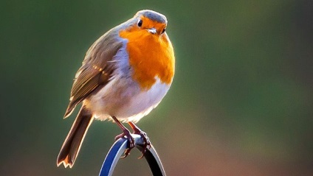

Como vamos…..?
TOTAL DE INVERSIÓN GENERADA 49.477.313,39 €

Slide 15

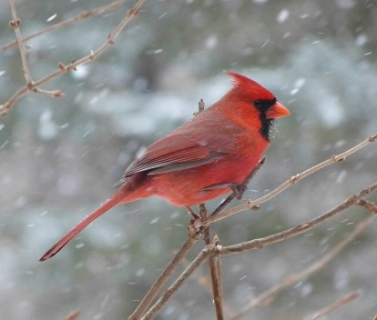

Pero,... Volvamos a los principios…
Enfoque ascendente…..?
Decisión participativa en base a asociaciones público-privadas…. ?
Facilitar la innovación y la diversificación….?
Actuaciones integradas y multisectoriales….?
Conexión en redes….?
Cooperación….?

Slide 16
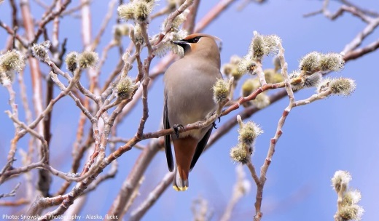

Deberes para tener futuro
Fortalecer la capacidad de los grupos y su responsabilidad. Grupos más fuertes, grupos más grandes.
Mayor identidad territorial. Mayor reconocimiento.
Mayor esfuerzo en acciones estratégicos.
Defender el fondo no la forma. Defender el resultado no el mecanismo.
Acciones de grupo. Proyectos de grupo.
Menos burocracia. Menos tutela. Menos dependencia.
Más visibilidad. Más autoridad moral. Menos cortoplacismo.

Slide 17
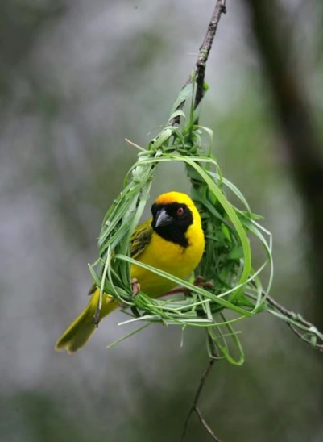

Y entre tanto…
Recuperar posición y responsabilidad. Despejar las sombras
Reconocer lo importante. Simplificar. No duplicar burocracia
Priorizar lo que LEADER tiene que hacer
Que nos reclamen, que nos precisen
Las estrategias como referencia
Crecer para ser distintos

Slide 18

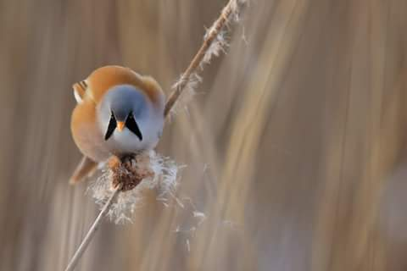

Y al empezar a andar,… recordar
Se aprende en los procesos, pero no se vive de los procesos
Tiene que andar solo, y hay que dejarlo andar
El triunfo está en lo pequeño. Poca prisa y muchos principios
Solo cambia el que cambia. La inercia lleva pero no conduce
Dibujar la utopía precisa construir imperfecciones
Solo se sale del problema cuando se asume que se está en el problema
Lo publico se debe sentir, pero ni debe tapar ni debe molestar
En resumen,…. Nunca llegarán los barbaros

